Slide 1





ЭЛЬ КАПИТАН
Авторы
Луконин Егор Дмитриевич
Гасанов Орхан Гамид оглы
Лобачева Елизавета Алексеевна
Руководитель
Михаил Владимирович Кормановский

Slide 2
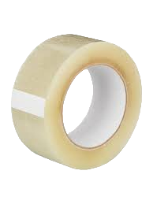
Девиз нашей команды
Крякнем, плюнем и надежно склеим скотчем.

Slide 3
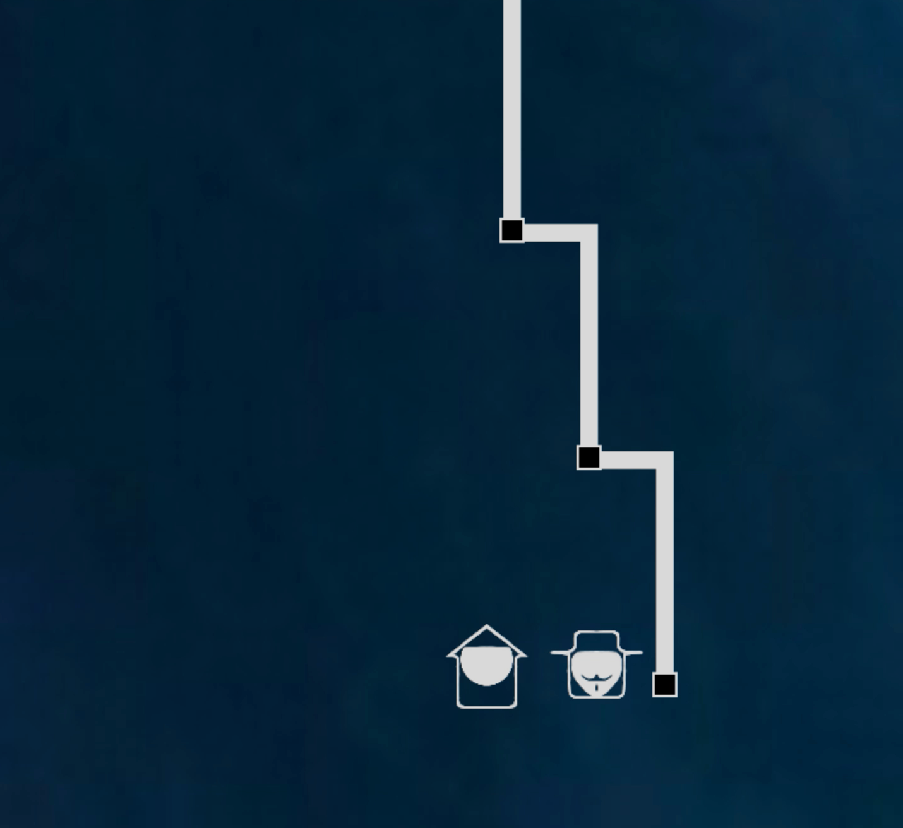

Тема игры
На скалу взбираются два скалолаза без снаряжения, им нужно преодолеть определенные этапы скалы за определенное время, тот кто не успевает пройти этап, падает.

Slide 4
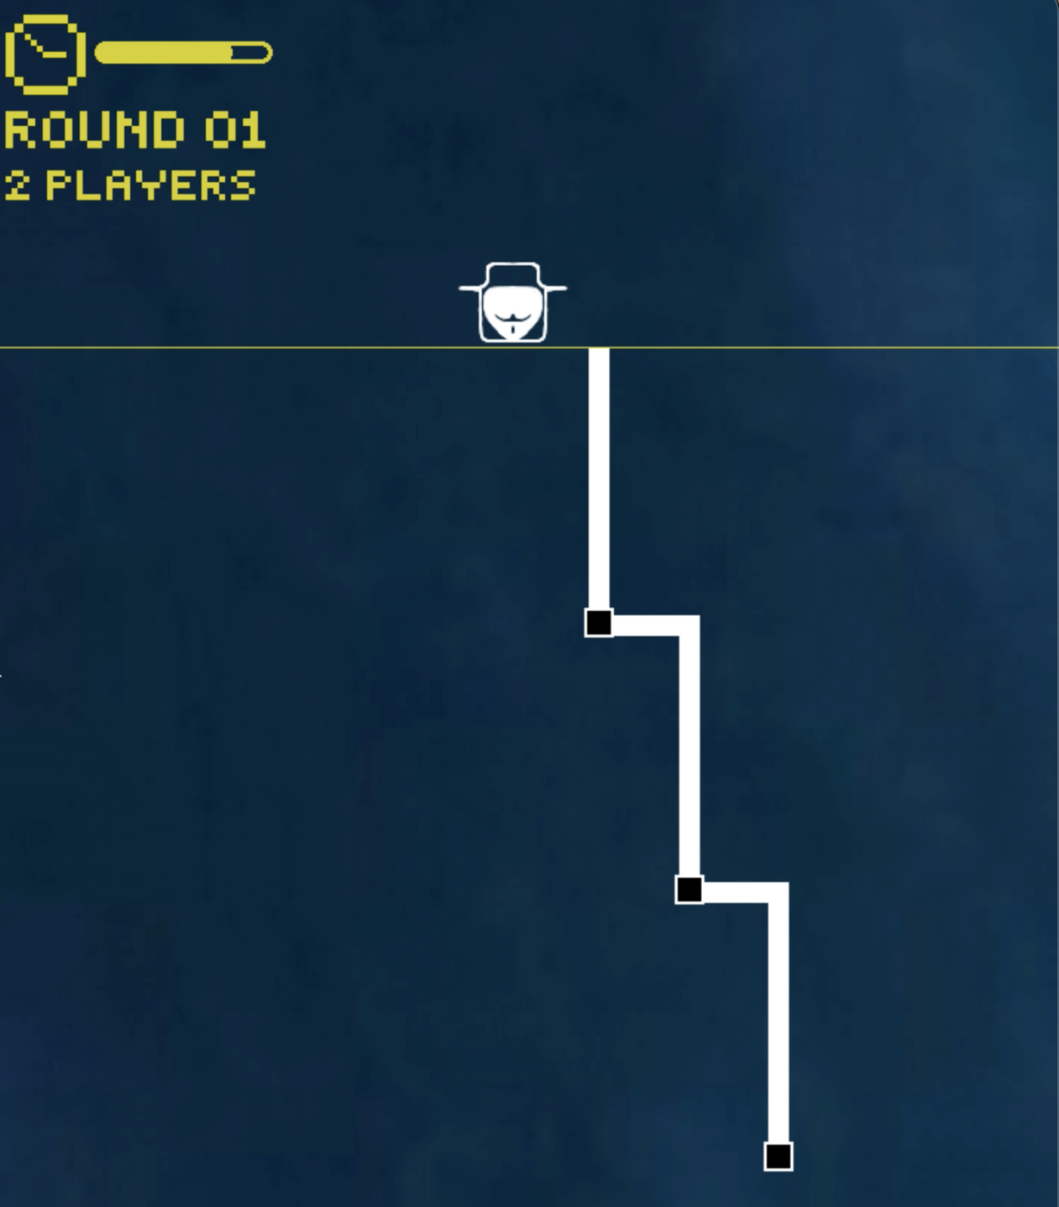

Цель игры
Игрок должен первым добраться до вершины скалы, пройдя все этапы.

Slide 5
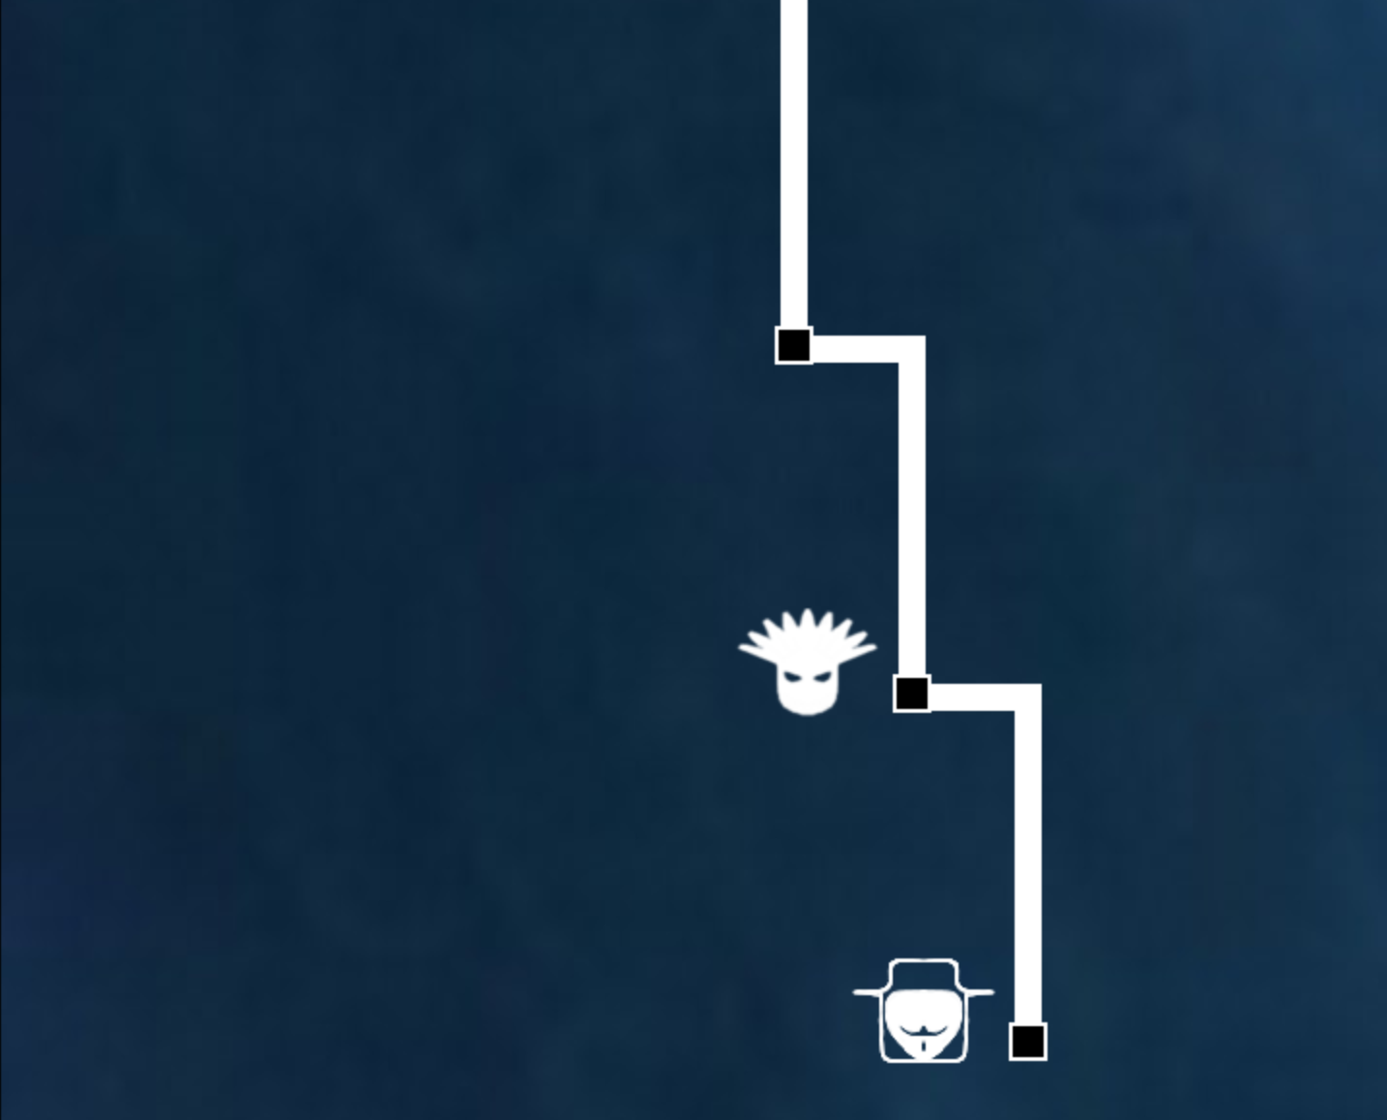
Соперник
На поле с игроком будет находится бот, который будет играть вместе с игроком.

Slide 6
Реализация
Запуск игры осуществляется с помощью файла main.py
main.py включает в себя два важных метода: update_screen и events
update_screen - нужен для отрисовки всех действий в игре.
events - нужен для отслеживания всех событий игры .

Slide 7
Технологии
При разработке была использована файловая система базы данных.
Библиотеки: pygame, random, sys, time.
Вспомогательные файлы: game.py, controls.py mobs.py, players.py, Settings.py, sprite_group_shop.py.

Slide 8
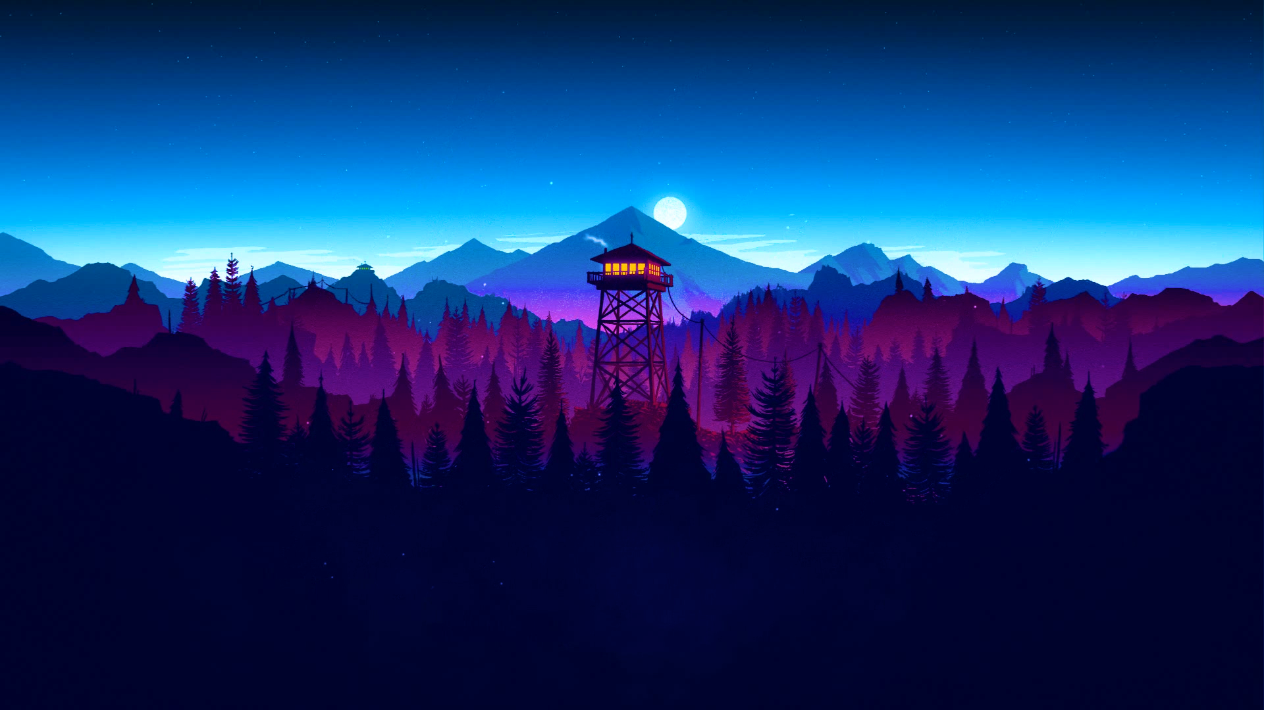

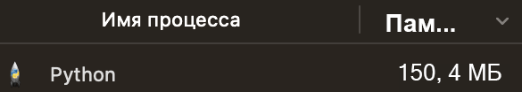
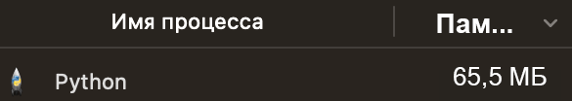
Оптимизация
В первых версиях программы использовалось 338 файлов .jpg
для анимации фона, что сильно сказывалось на потреблении оперативной памяти.
Проблему удалось устранить путем добавления системы частиц, что значительно снизило затраты оперативной памяти.

Slide 9
Плюсы нашей игры +
Расслабляет после тяжелого дня.
Не требует особых игровых навыков.
Михаилу будет во что поиграть на парах .

Slide 10
Минусы нашей игры -
Нет в свободном доступе.
Мало типов мини игр, а так-же скинов.
Отсутствует .exe файл для запуска.

Slide 11
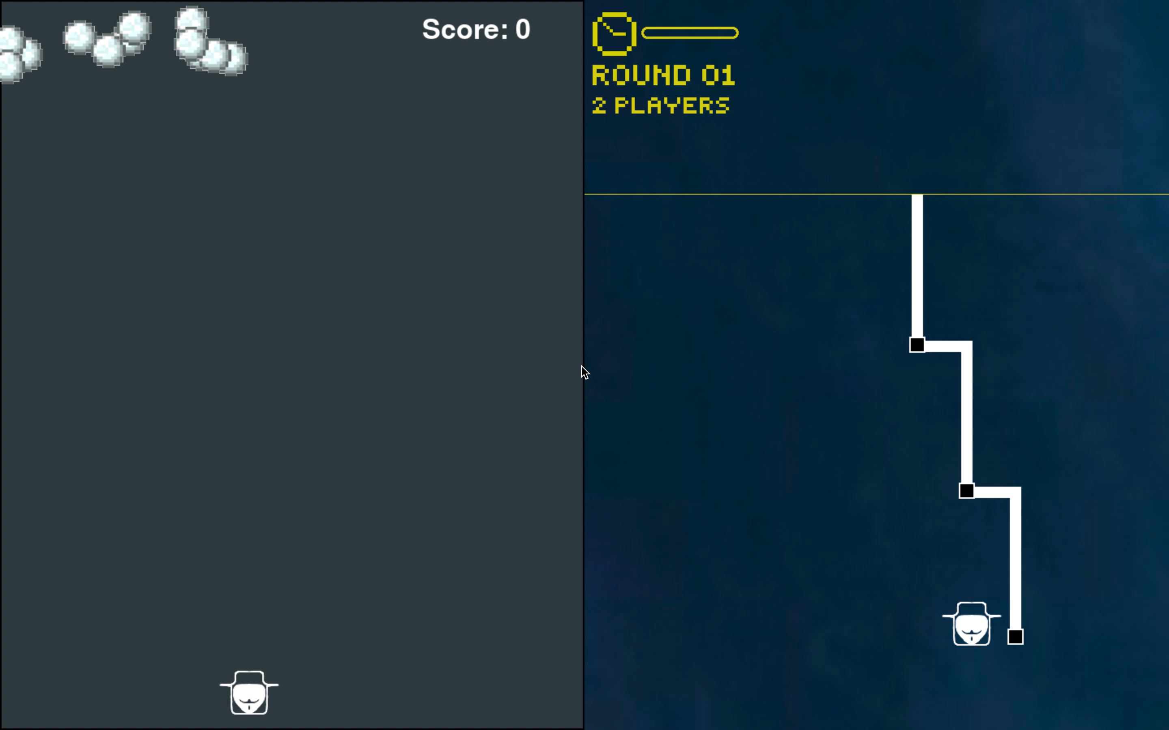

Примеры демонстрации игры

Slide 12
Заключение
Игру можно развивать в будущем и добавлять новые интересные обновления с кучей изменений
Что можно добавить?
Мультиплеер
Новые мини игры и скины
Добавить статистику и систему аккаунтов

